Slide 1
Windows下如何使用debug

Slide 2
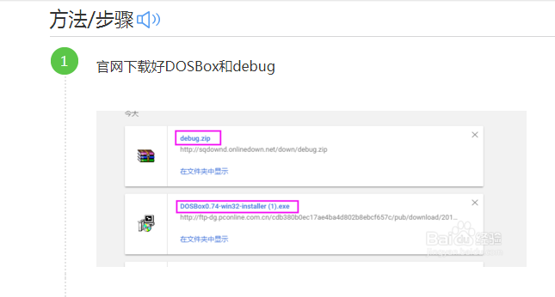
Step1：

Slide 3
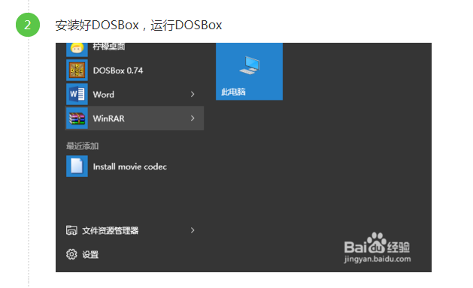
Step2:

Slide 4
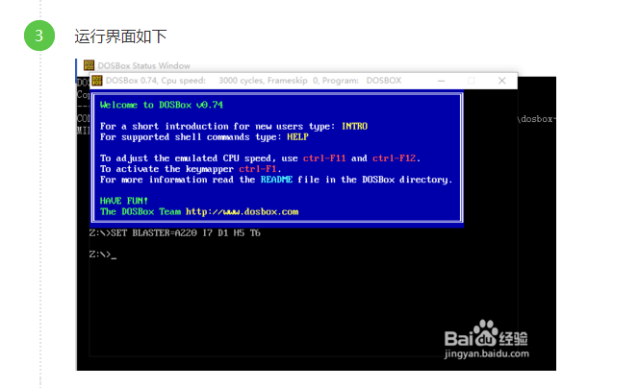
DOSBOX 运行界面

Slide 5
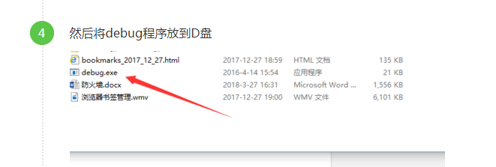
Step4:

Slide 6
